Slide 1
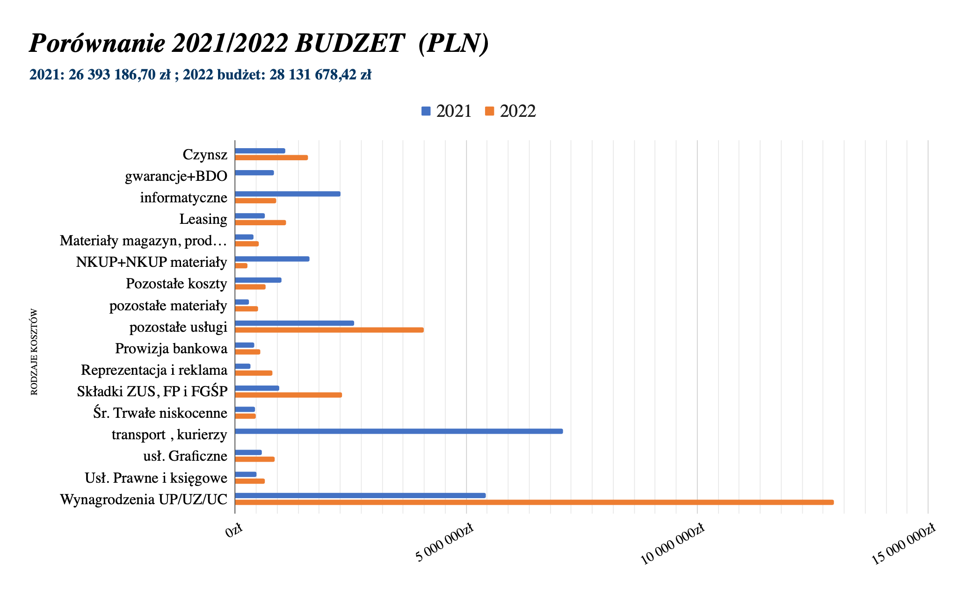

Slide 2
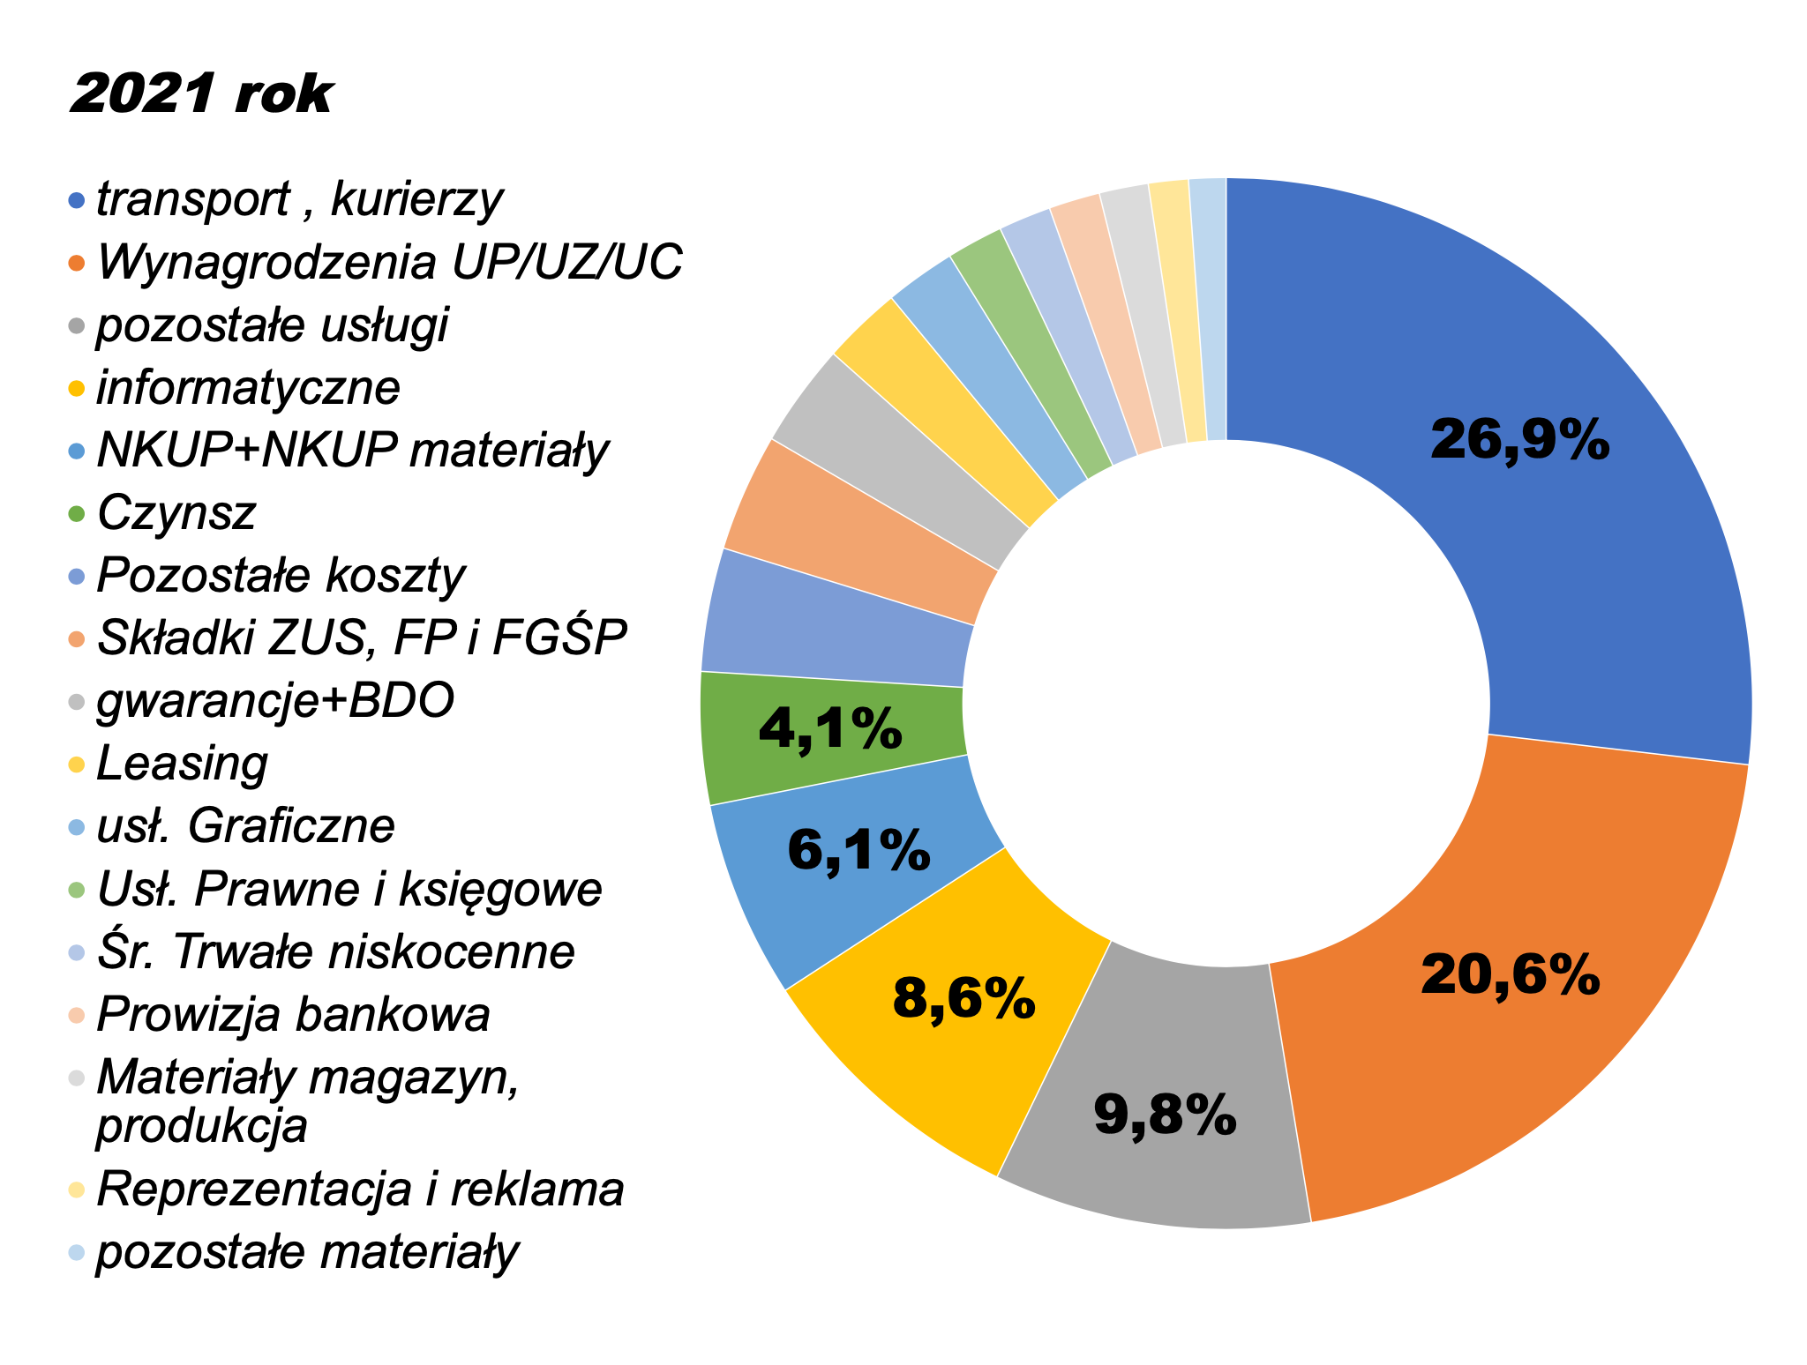
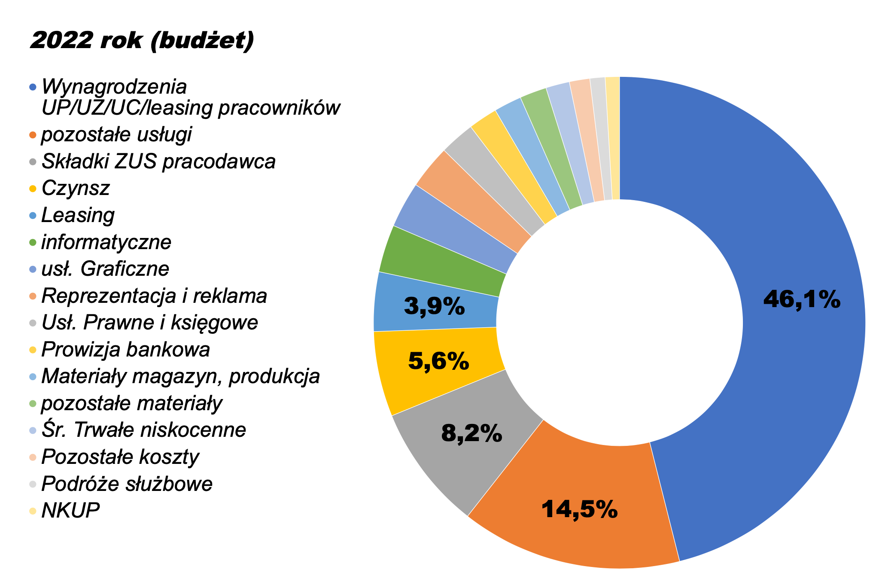
RODZAJE KOSZTÓW w %

Slide 3
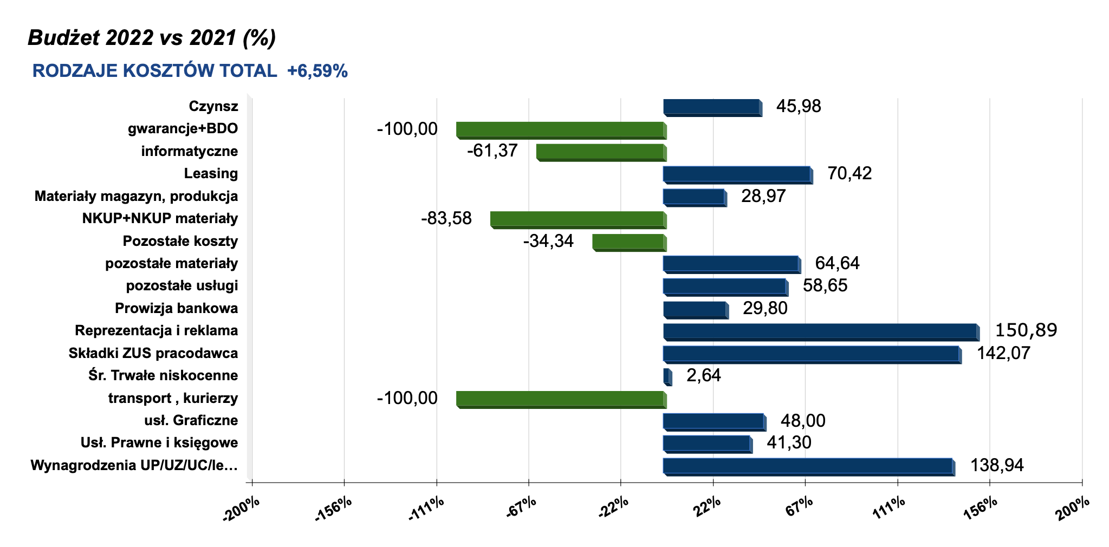

Slide 4
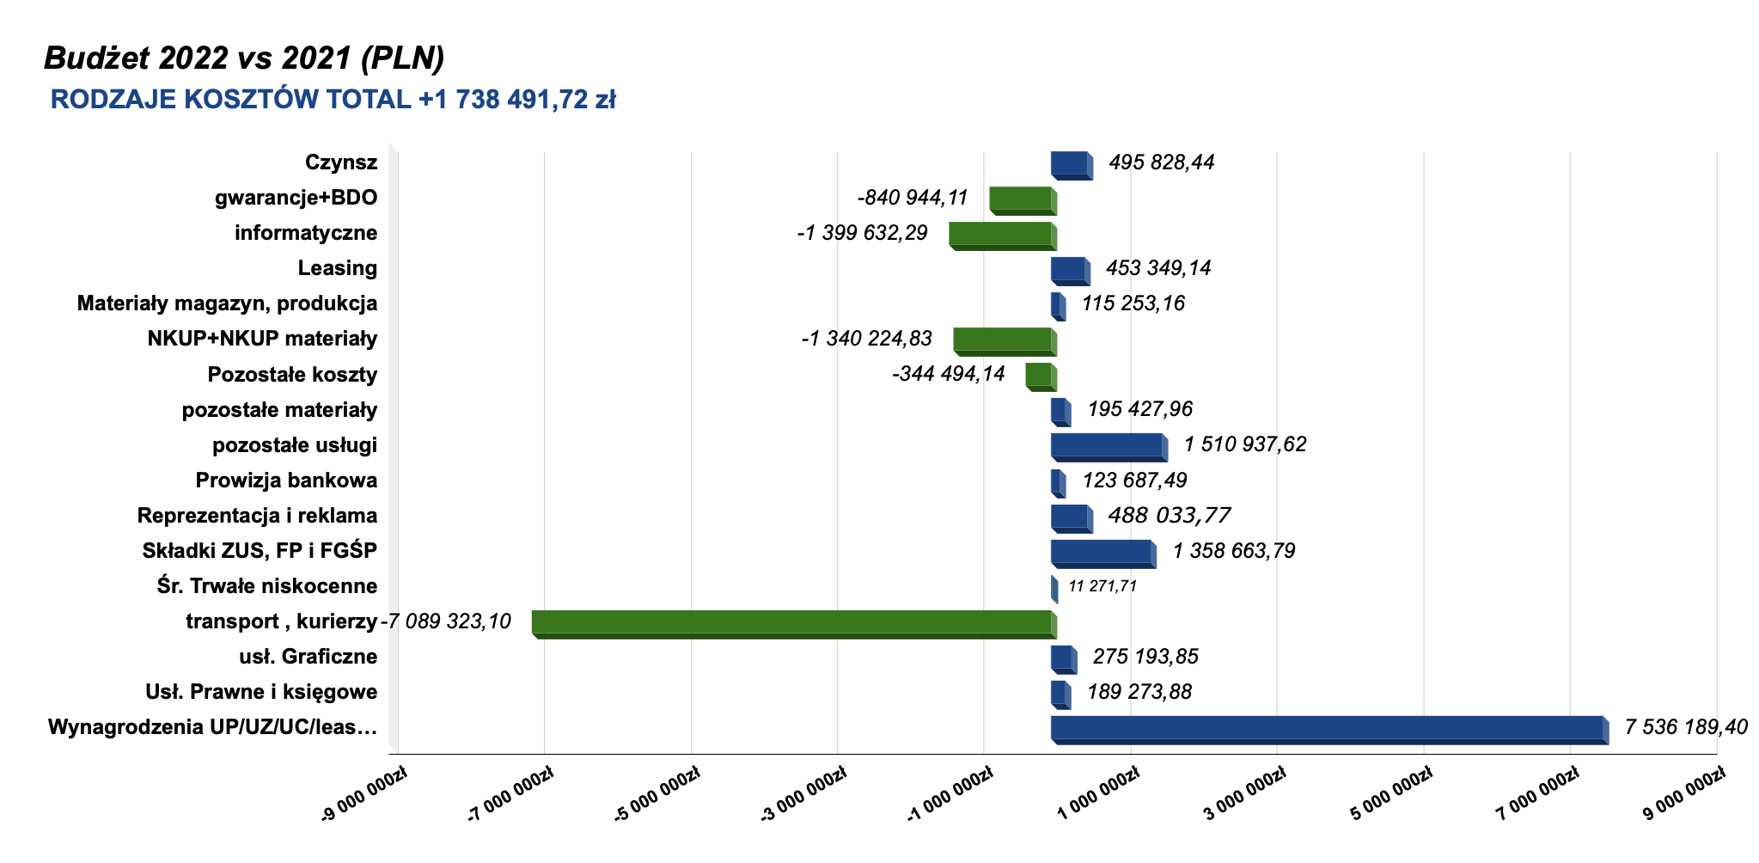

Slide 5
Pozostałe koszty include :
1. |  |  | pln
2. |  |  | pln
3. |  |  | pln
wyjaśnienie zgrupowania kosztów

Slide 6
Cost difference explanation
wyjaśnienie, jakie czynniki spowodowały wzrost/zmniejszenie kosztów
Rodzaj kosztów | 2021 | 2022 (budzet) | (%) | PLN
Wynagrodzenia UP/UZ/UC/leasing pracowników
Reasons :
wyjaśnienie
wyjaśnienie
wyjaśnienie
Measures :
propozycja
propozycja
propozycja

Slide 7
Rodzaj kosztów | 2021 | 2022 (budzet) | (%) | PLN
Reprezentacja i reklama
Reasons :
wyjaśnienie
wyjaśnienie
wyjaśnienie
Measures :
propozycja
propozycja
propozycja

Slide 8
Rodzaj kosztów | 2021 | 2022 (budzet) | (%) | PLN
Leasing
Reasons :
wyjaśnienie
wyjaśnienie
wyjaśnienie
Measures :
propozycja
propozycja
propozycja

Slide 9
Rodzaj kosztów | 2021 | 2022 (budzet) | (%) | PLN
Czynsz
Reasons :
wyjaśnienie
wyjaśnienie
wyjaśnienie
Measures :
propozycja
propozycja
propozycja

